Slide 1
1
+
6
=
2
+
3
+
4
+
5
Hlásenie výrobcov – prehľad MWh tokov
2
=
+
2b
2a
VLASTNÁ SPOTREBA elektriny pri výrobe elektriny je technologická vlastná spotreba elektriny v
- stavebnej časti zariadenia na výrobu elektriny
- technologickej časti zariadenia na výrobu elektriny
- v pomocných prevádzkach výrobcu elektriny
slúžiacich na výrobu elektriny v mieste umiestnenia zariadenia na výrobu elektriny, ktorá nepresahuje výrobu elektriny v zariadení na výrobu elektriny v štvrťhodinovom rozlíšení
VÝROBCA
VLASTNÁ SPOTREBA elektriny pri výrobe elektriny v zdroji / generátore v MWh
VÝROBA ELEKTRINY - množstvo elektriny vyrobené na svorkách zdroja / generátora v MWh
2
z toho VLASTNÁ SPOTREBA pokrytá z vlastnej výroby
2a
z toho VLASTNÁ SPOTREBA pokrytá z prenosovej alebo distribučnej sústavy
2b
1
OSTATNÁ VLASTNÁ SPOTREBA - elektrina pre vlastné využitie bez vlastnej spotreby v MWh
OSTATNÁ VLASTNÁ SPOTREBA elektriny výrobcu elektriny je spotreba elektriny výrobcu elektriny okrem vlastnej spotreby elektriny pri výrobe elektriny
3
ELEKTRINA ODOBRANÁ ZO SÚSTAVY - odber elektriny z distribučnej alebo prenosovej sústavy pre účely VS a OVS ZVE v MWh
DODÁVKA DO SÚSTAVY - Dodávka elektriny vyrobenej v zdroji (generátore) do distribučnej / prenosovej sústavy v MWh
PRENOSOVÁ alebo DISTRIBUČNÁ SÚSTAVA
6
4
PRIAME VEDENIE je elektrické vedenie, ktoré spája:
- výrobcu elektriny s koncovým odberateľom elektriny
- výrobcu elektriny s odberateľom elektriny, ktorý nie je pripojený do prenosovej sústavy alebo do distribučnej sústavy
Priame vedenie NIE JE ak je zdroj pripojený do prenosovej / distribučnej sústavy vrátane miestnej distribučnej sústavy prevádzkovanej osobou, ktorá môže byť súčasne prevádzkovateľom zdroja
DODÁVKA PRIAMYM VEDENÍM - Dodávka elektriny vyrobenej v zdroji (generátore) priamym vedením pre KONCOVÝCH ODBERATEĽOV elektriny v MWh
5

Slide 2
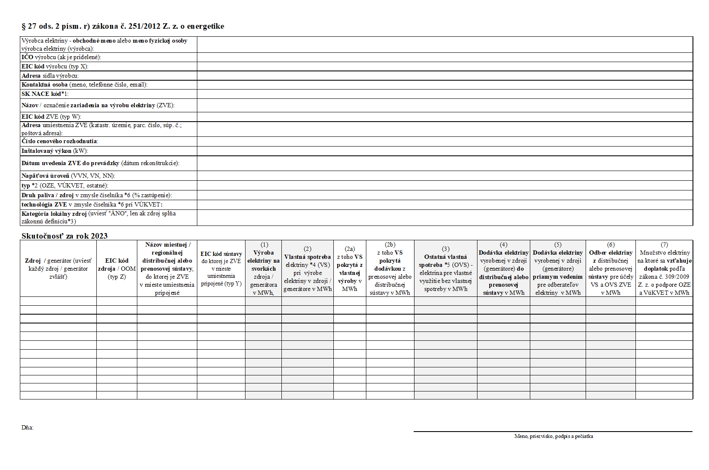
1
2
2a
2b
3
4
5
6
2
=
+
2b
+
=
+
+
+
2a
1
6
2
3
4
5

